Slide 1

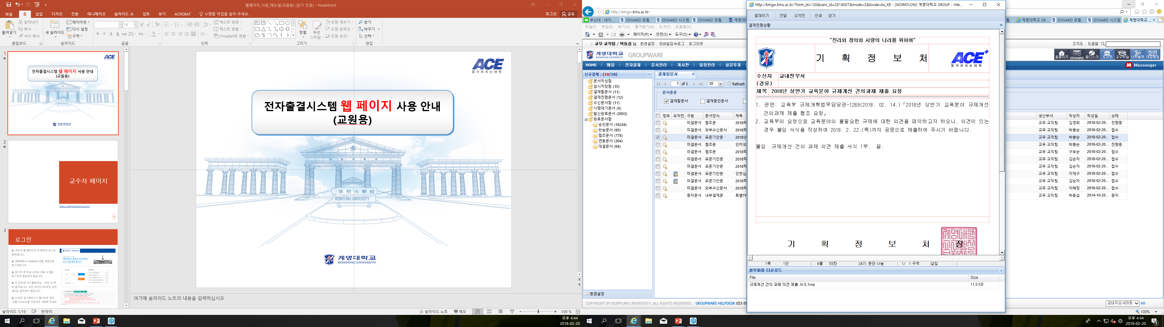
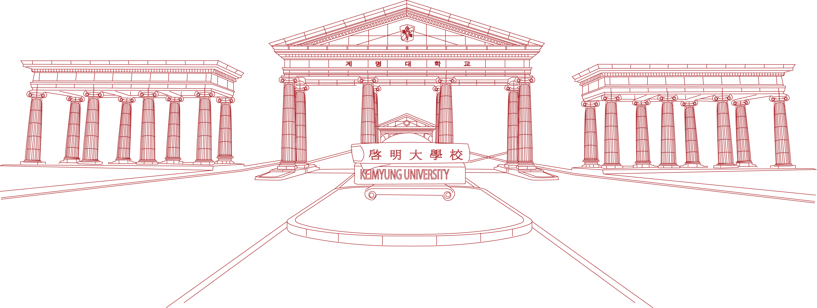
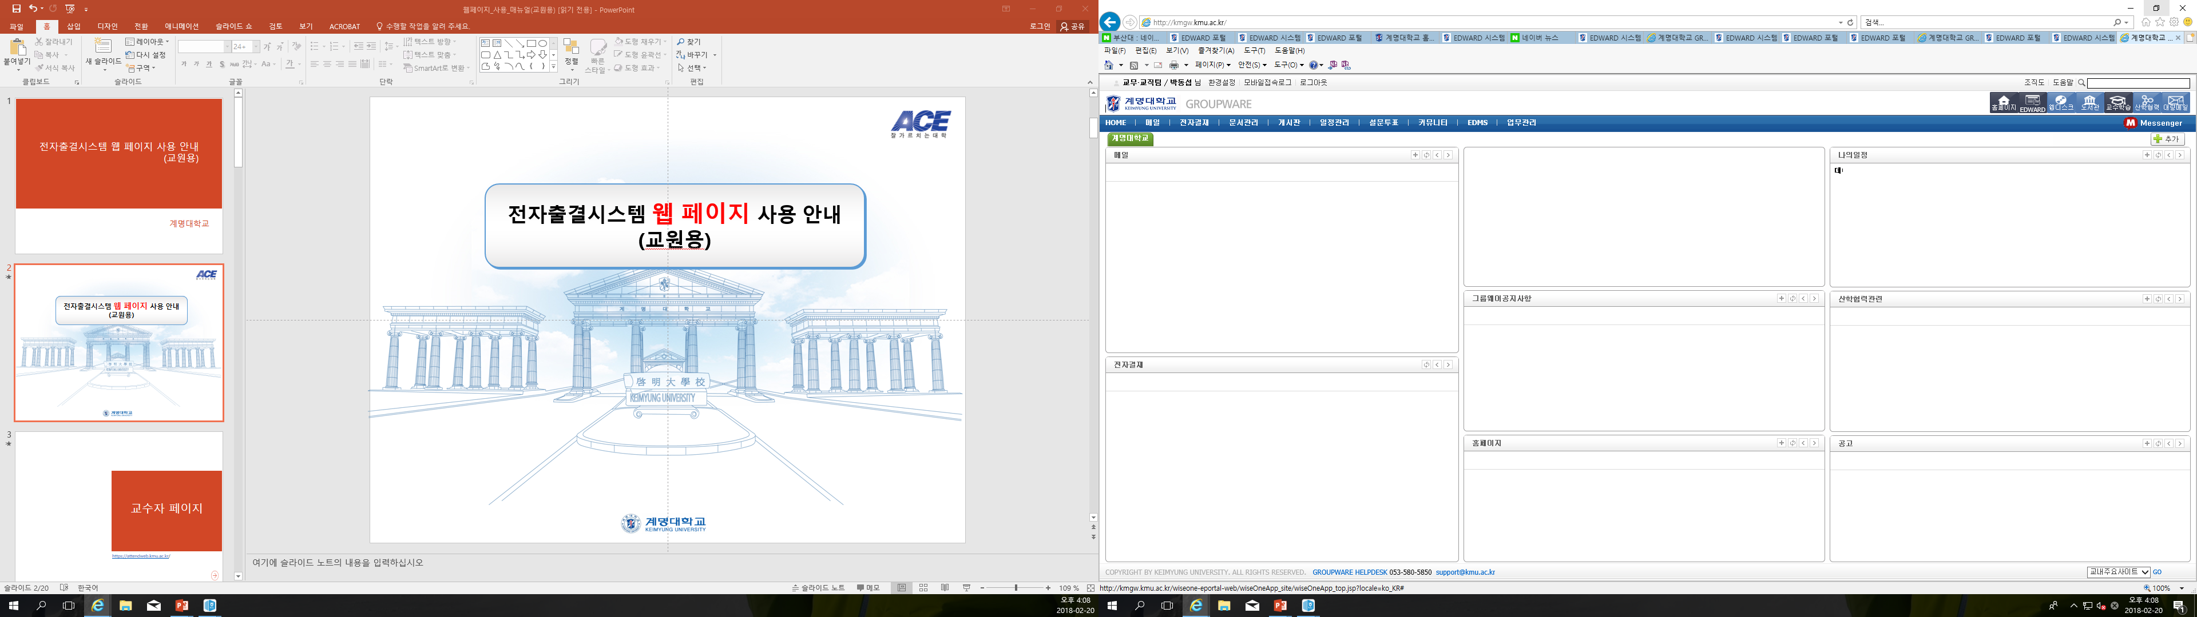
전자출결시스템 웹 페이지 사용 안내
(학생용)

Slide 2
학생 페이지
https://attendweb.kmu.ac.kr/
Notes:
슬라이드 쇼 모드에서 PowerPoint 시작 센터로 이동하려면 화살표를 클릭하세요.

Slide 3
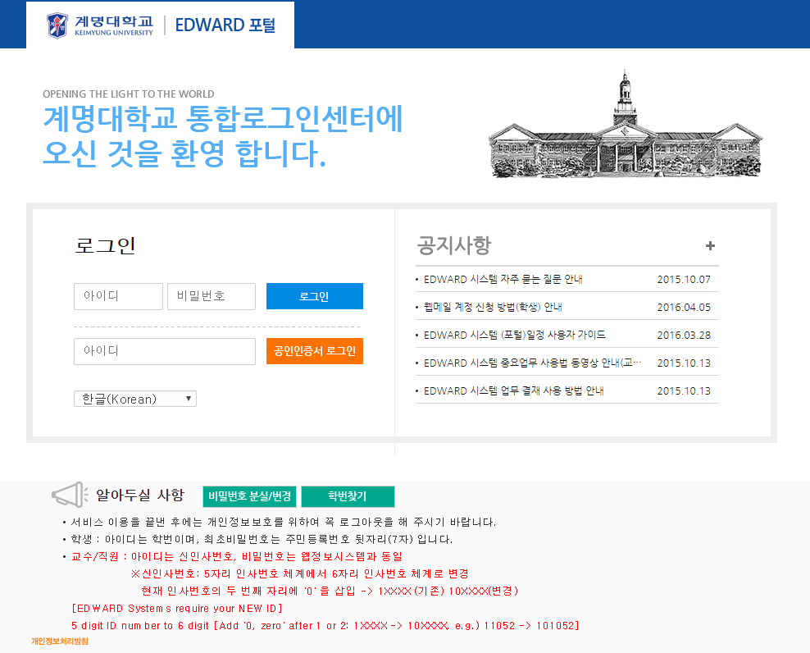
로그인
◐ 학생 웹 페이지의 첫 화면인 로그인 화면입니다.
◐ 계명대학교 EDWARD 포털 계정으로 로그인합니다.
◐ 로그인 후 학내 사이트 이용 시 별도 로그인이 필요하지 않습니다.
◐ IE (인터넷 익스플로러)는 버전 10 부터 동작합니다. 이전 버전인 9이하의 버전에서는 동작하지 않습니다.
◐ IE 버전 업그레이드가 불가능한 경우 ‘크롬 Chrome’을 다운받아 사용해 주세요.

Slide 4
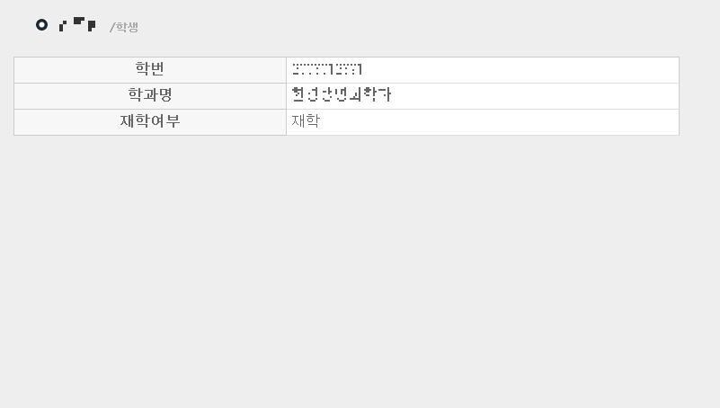
학생상세정보
◐ 로그인에 성공하면 학생상세정보가 보여집니다.
◐ 로그인한 학생의 이름, 학번, 학과, 상태 등 간단한 정보가 보여집니다.
◐ ‘학생상세정보’ 메뉴를 선택해도 해당 화면을 볼 수 있습니다.

Slide 5
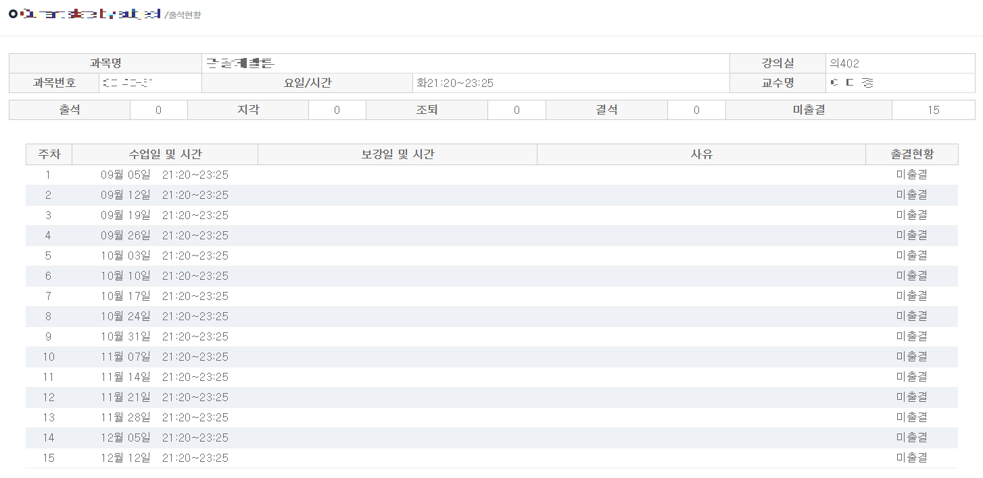
과목별 출석현황
◐ ‘과목별 출석현황’에서 과목명을 선택한 화면입니다.
◐ 해당 과목의 정보 및 자신의 출석상태 확인이 가능합니다.

Slide 6
감사합니다.
교무처(580-6069)
Notes:
슬라이드 쇼 모드에서 PowerPoint 시작 센터로 이동하려면 화살표를 클릭하세요.

